Slide 1
Intro to deep learing
권기남

Slide 2
딥러닝이란?
인공신경망
Vs 머신러닝
비즈니스 적용과 제약조건
용어 정리
MNIST 예시
Quest

Slide 3
딥러닝이란?
인공신경망을 통해
방대한 데이터를
학습하는
블랙박스를 생성하는 것
인간도 인지 못하는 숨겨진 패턴을 찾아내는 것

Slide 4
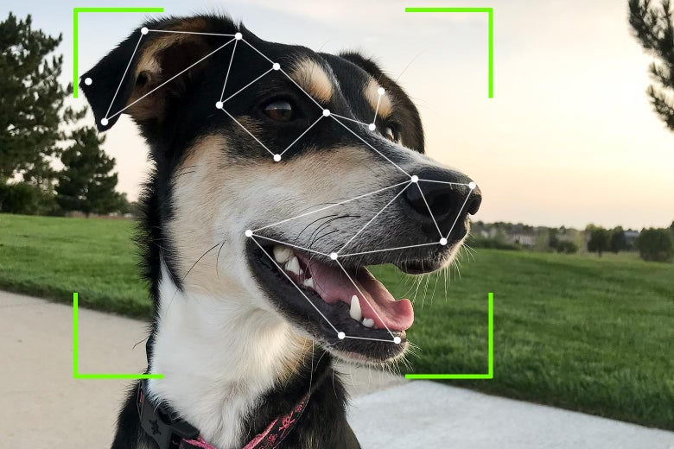

딥러닝 예시
강아지 찾기
MNIST 숫자인식

Slide 5
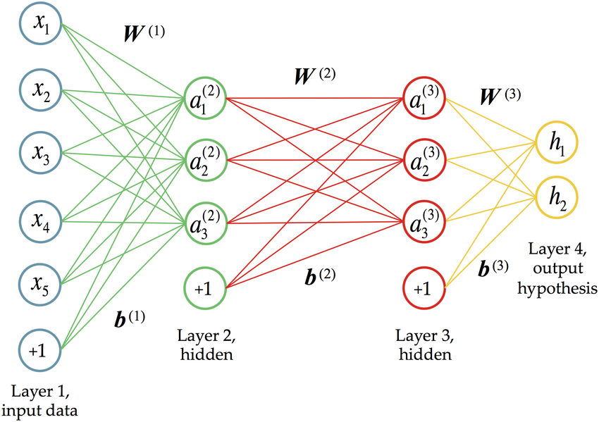
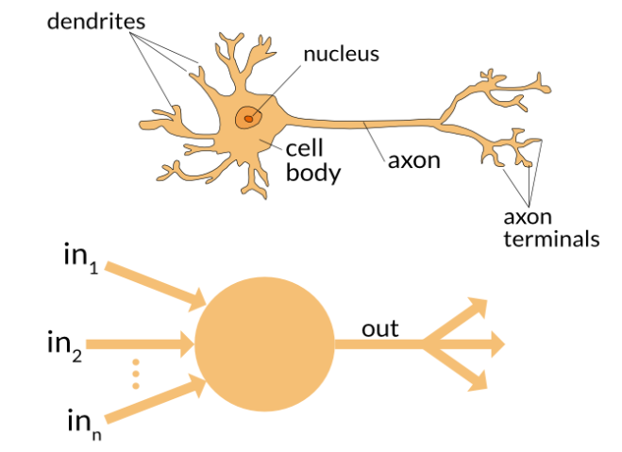
인공신경망 (Neural Network)
사람의 인지방식을 따라한 머신러닝 기법
다양한 뉴런들의 연계로 복잡한 연산 수행
딥러닝의 흐름에 사람은 전혀 관여하지 않는다
숨겨진 값 “w” 를 찾는것

Slide 6
Vs. 머신러닝
모델링 및 훈련
평가
머신러닝
딥러닝
인간이 기본적으로 가진 지식을 바탕으로 기계의 학습
1차원적인 학습의 반복
데이터의 특징을 사람이 추출하지 않음 (자체 학습)
신경망 구조 사용

Slide 7
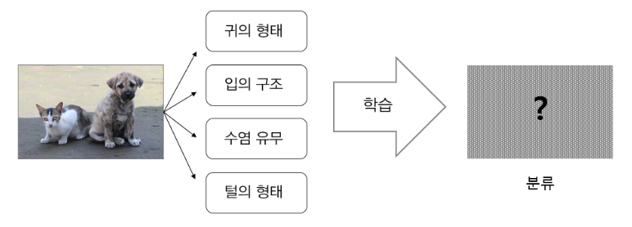
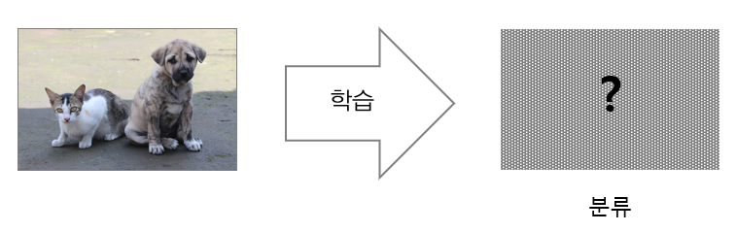
Vs. 머신러닝
머신러닝
딥러닝

Slide 8


비즈니스 적용과 제약조건 – 데이터의 제약
이미지 데이터:
256 x 256 - 196,608 byte / image
FullHD 기준 (1920 x 1080) = 6,220,800 byte / image

Slide 9
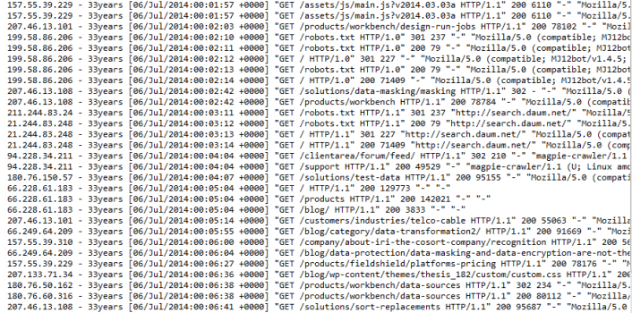
비즈니스 적용과 제약조건 – 데이터의 제약
로그데이터 – 숫자 100개 = 400byte / row
eCommerce 로그데이터 – 300,000,000 byte / day

Slide 10
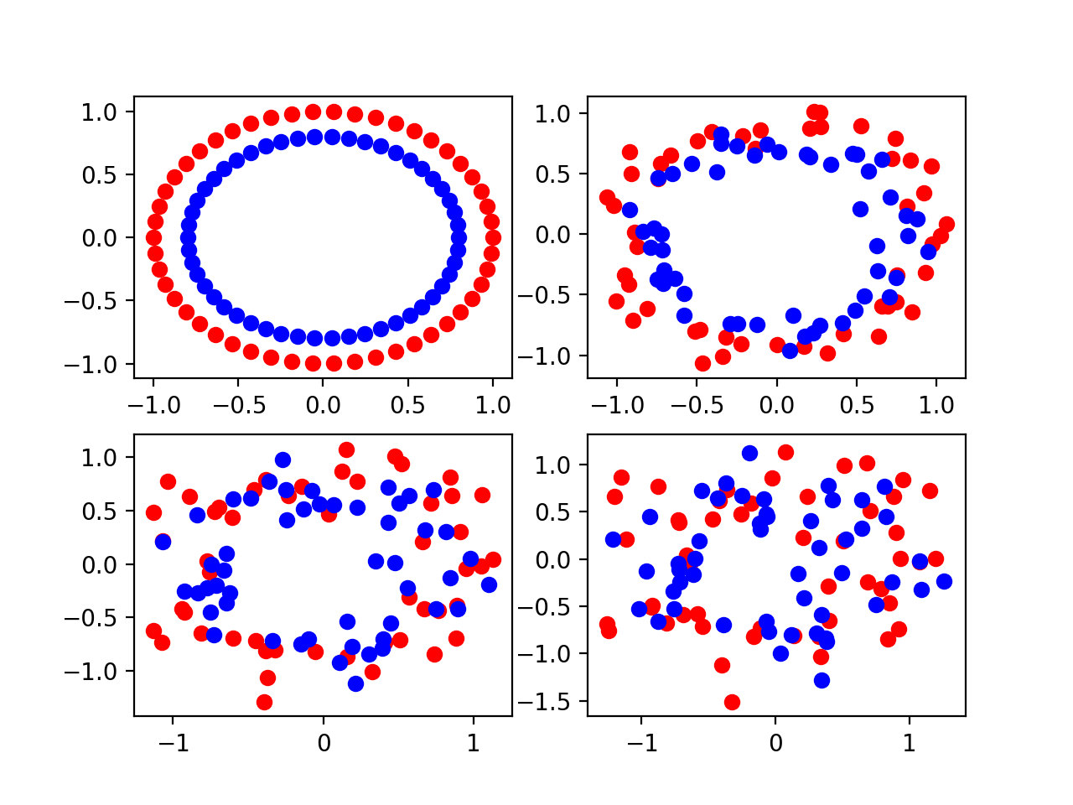
비즈니스 적용과 제약조건 – 데이터의 제약
추천모델 제작: MAU 20만, 다운로드 100만
광고모델 제작: MAU 200만, 다운로드 1000만
유저 프로파일링 – 유저별 수십/ 수백 사용 기록
대부분 데이터는 모으는데 2년이 걸린다
가능 회사: 커머스, 광고회사 포털, 게임
데이터가 부족할 시 충분히 학습되지 않고 모델이 만들어진다

Slide 11
비즈니스 적용과 제약조건 – 블랙박스
?
?
?
?
?
?
?
?

Slide 12
비즈니스 적용과 제약조건 – 블랙박스
다양한 node와 layer의 복잡한 관계로
머신러닝/인간이 읽지 못한 현상을 설명한다
= 인간은 저 많은 node들의 의미를 이해할 수 없다
= 현상을 전혀 설명하지 못하고, 응용력이 없다

Slide 13
Keywords (대부분 2강에 다룸)
Convolution
Channel
Kernel/ filter/ stride
Batch
Epoch
GPU
Padding
Pooling
Dropout
ReLU
Softmax

Slide 14
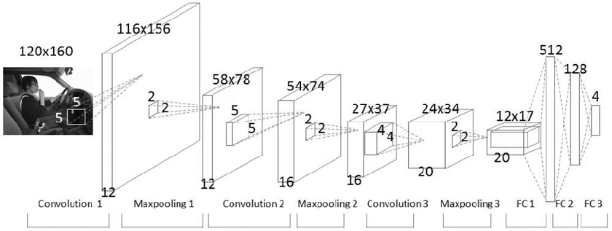
CNN 작동원리

Slide 15
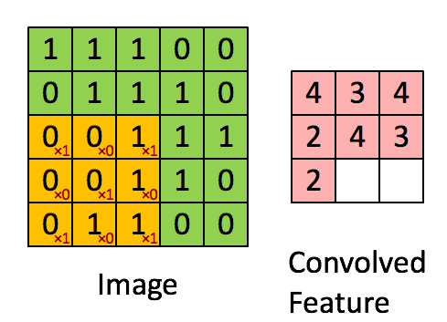
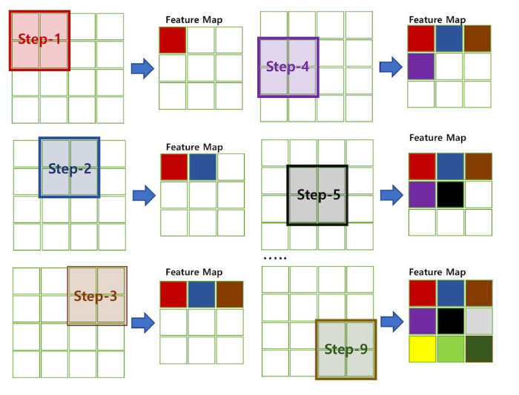
CNN 작동원리
1. Filter map 이용한 차원 축소

Slide 16
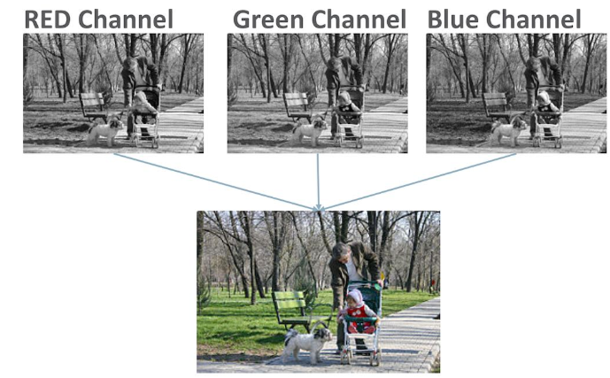
CNN 작동원리
2. Filter 씌우며 채널 증가
흑백 = 1차원
RGB = 3차원
역으로, RGB에 흑백 필터 3가지를
씌우면

Slide 17
CNN 작동원리

Slide 18
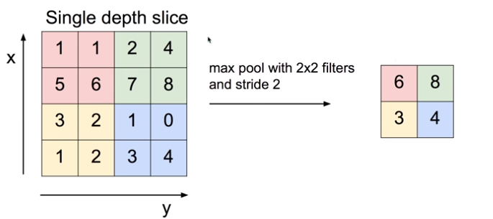
Max Pooling
최대값 추출

Slide 19
CNN 작동원리

Slide 20
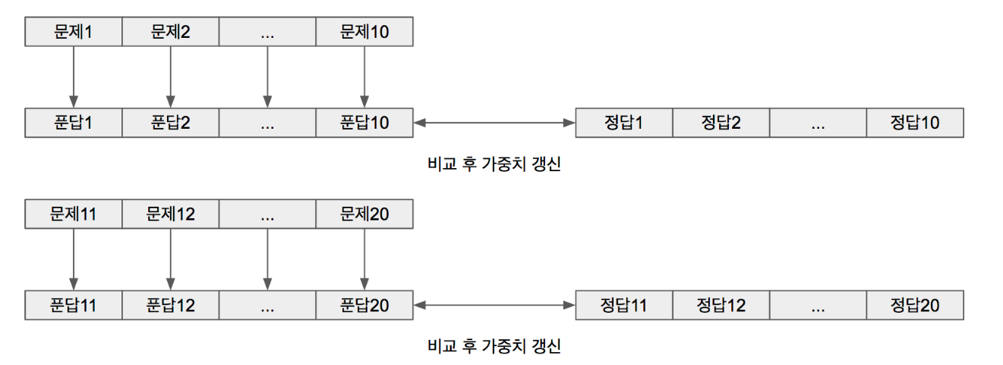
Batch
Batch – 데이터를 업데이트 하는 단위
예) 100문제, batch_size 10

Slide 21
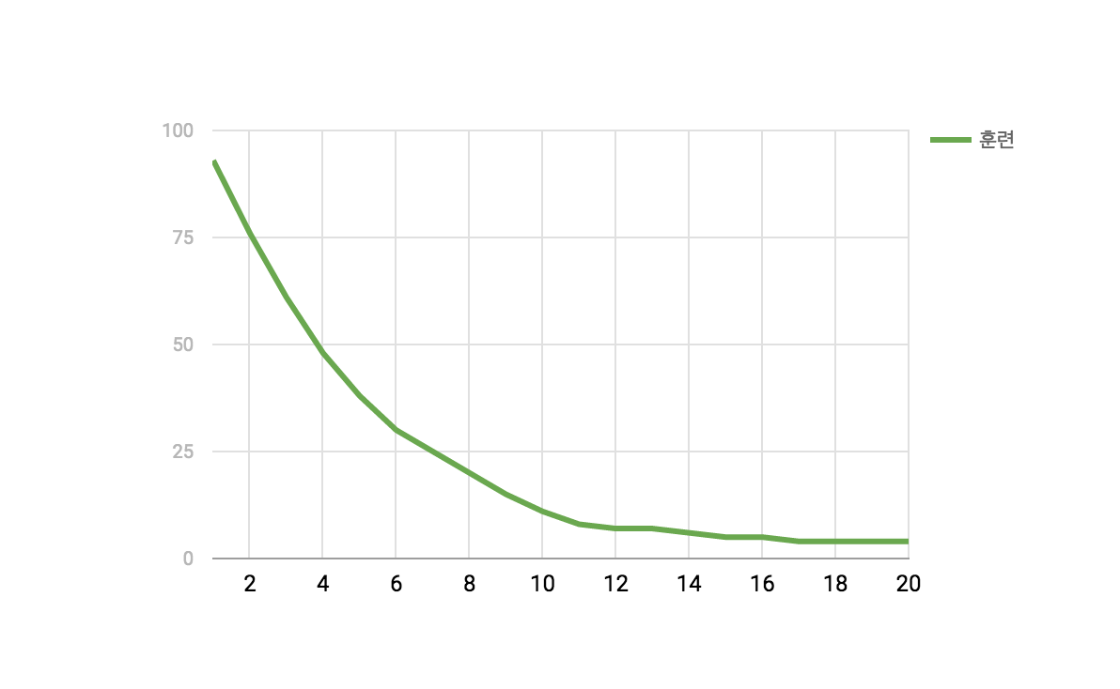
Epoch
Dataset을 반복 학습하는 횟수
예) 시험공부의 n회독
과적합 주의

Slide 22
MNIST 예시

Slide 23
QUEST
반바닥 이내로 머신러닝/ 딥러닝을 활용한 수익 창출이 가능한 비즈니스 상품을 설명해주세요. 기존 시장에 있는 상품도 좋고 만들어내도 좋습니다! 어떤 인풋이 들어가고, 어떤 아웃풋이 나오는지 설명해주세요! ☺
예) MNIST – 기존 알고리즘으로 불가능했던 손글씨 인식이 가능해짐. B2B로 다양한 기업에 판매 가능.
인풋 = 필체로 쓰인 숫자/글 (이미지)
아웃풋 = 디지털 변환된 숫자/ 글

Slide 24
QUEST
주제가 겹치지 않게 선착순으로! 상품을 적어주세요!
https://docs.google.com/spreadsheets/d/1FzrlpB73UB9726uqh8XhX1MOtPUNu0_6iIBJvRPRSmo/edit?usp=sharing
답변은 여기다가 해주세요!
https://forms.gle/Mm3x8rAHZbSaaiJq7

Slide 25
자료
https://terms.naver.com/entry.nhn?docId=3612019&cid=58598&categoryId=59316
https://wikidocs.net/31947
http://yangjaehub.com/newsinfo/%ed%95%99%ec%83%9d%ea%b8%b0%ec%9e%90%eb%8b%a8/?mod=document&uid=39
DEVGROUND 강연 – 보이저엑스 남세동님의 “헬로 딥러닝“
DEVGROUND 강연 – 카카오 하용호님의 “데이터와 머신러닝이 만날 때 발생할 수 있는 비극들“
https://keras.io/examples/mnist_cnn/
https://tykimos.github.io/2017/03/25/Fit_Talk/

